Slide 1
Silje Winther og Mali Ø. Haugen
Seksjon opptak og tilrettelegging
Opptak til UiO 2015

Slide 2
Årets NOM-opptak i tall
UiO har 98 søknadsalternativer i det samordna opptaket
UiO hadde 17779 1.prioritetssøkere
Antall tilbud: ca 10000 (inkludert overbooking)
  Opptaksrammen er på 5994

Slide 3
Hovedopptaket
Svar ble publisert i nettsøknadene 17. juli
Svarfrist 26. juli
Suppleringsopptak
Nasjonalt suppleringsopptak 29.juli
  Svarfrist var 3. august
Eventuelle etterfyllingsopptak fra 5. august

Slide 4
Overbooking og ventelister
Overbooking av studier
UiO oppgir ventelisteplassering i svarbrevet kun på studier der vi forventer etterfylling
  primært helsefagene
  De andre: ”Studiet blir trolig ikke etterfylt, men du kan fortsette å stå på venteliste hvis du ønsker det” (sitat svarbrev)

Slide 5
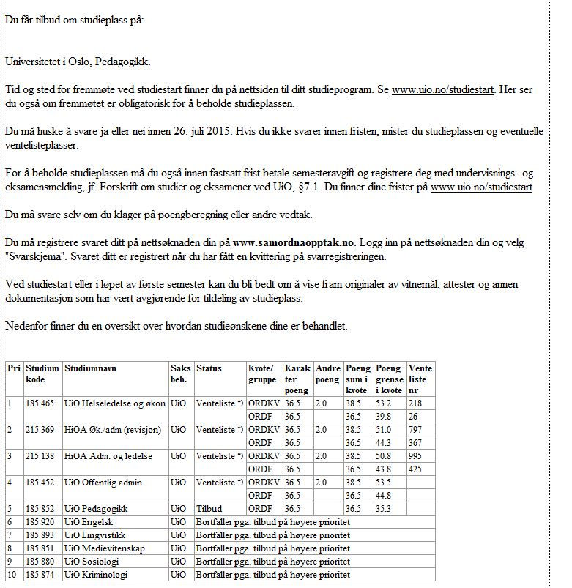

Slide 6
2UP - tekst
Vi ser at du allerede studerer på bachelorprogrammet Utviklingsstudier. Dersom du tar imot tilbudet om studieplassen i dette brevet, vil vi samtidig avslutte din studieplass på bachelorprogrammet Utviklingsstudier. Dersom du har meldinger til undervisning og eksamen, men ikke ønsker å ta emnene, har du selv ansvar for at meldingene blir slettet. Dersom du planlegger å studere på flere studieprogrammer samtidig, må du kontakte informasjonstjenesten for det studieprogrammet du allerede studerer på, senest 13. august 2015 for å opprettholde studieplassen og avklare spørsmål rundt din studiesituasjon.

Slide 7
Ledige studieplasser
= det gamle «Restetorget»
19. juli kl 0900: SO la ut liste over ledige studieplasser, og nye søkere kunne registrere seg som brukere (kan kun registrere personalia) i nettsøknaden.
20. juli kl 0900: Søkere kunne søke om ledige studieplasser
UiO tilbyr ikke plasser på «Ledige studieplasser» i år

Slide 8
UIOMASTER
UiO har 137 søknadsalternativer i felles masteropptak (UIOMASTER)
Inkluderer alle masterprogram ved UiO (nesten), unntatt IT og ledelse
Inkludert EU-søkere (tidligere del av SFM-opptaket)
7043 1.prioritetssøkere
Antall tilbud: 3032 (inkludert overbooking)

Slide 9
Svar på søknad og svarfrist
Tilbud ble sendt 4.7
Svarfrist: 15.7
Suppleringsopptak: 22.7 – svarfrist 28.7
Eventuelt etterfyllingsopptak: 5.8 – svarfrist 9.8

Slide 10
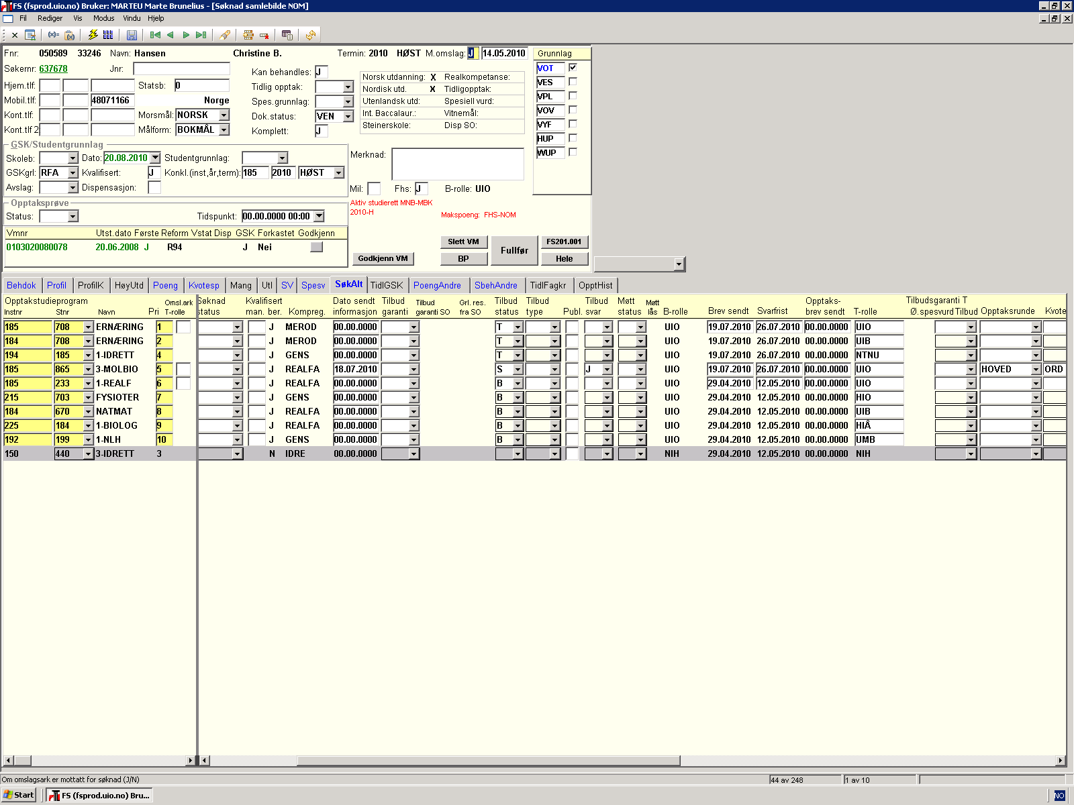

Slide 11
Studieretter
Studieretter opprettes etter at svarfristen er ute
Studierettene opprettes av AF/SOT for alle program som har opptak via Samordna opptak og UIOMASTER – dette gjelder også for søkere som takker ja til tilbud i senere etterfyllings- og suppleringsopptak
Studieretter for bachelor- og masterstudenter vil opprettes på samme tidspunkt
  Unntaket er mastersøkere med betinget tilbud

Slide 12
Politiattester
Kreves av de som får opptak utdanninger med praksis/klinisk undervisning i utdanningsløpet
Søker skriver ut nødvendig dokumentasjon fra nettsøknaden og tar med til politiet
Frist for å fremlegge politiattest:
  Med merknad: umiddelbart (innen svarfrist i hovedopptaket, dvs 26.7)
  Uten merknad: innen studiestart
  Viktig at dere samler inn politiattester innen fristene og purrer på de som ikke har levert!

Slide 13
Vanlige spørsmål i denne perioden
Ventelister
Begrunnelser og klager
Studieretter
Utsatt studiestart
Søkere som allerede har studierett på annet studieprogram ved UiO (2UP)

Slide 14
Spørsmål om søknaden og søknadsbehandling gjennom Samordna opptak henvises til:
Knutepunktet
Telefon 22 85 82 00
Epost: studentinfo@admin.uio.no
  Åpningstid på telefon og skranke kl 10-15
  Mastersøkerne har i svarbrevet fått beskjed om å kontakte opptaksinfo@admin.uio.no hvis de har spørsmål om masteropptaket.
For intern bruk ved UiO: Knutepunkt-mobil
  Telefonnummer 48 09 16 82
  NB! Skal ikke oppgis til studenter og søkere

